Slide 1

Clube de Robótica IFTM Arduíno e Raspberry
Curso de Robótica Básica
2º Semestre/2019
Professor Abel Alves
Professor João Marcos de Oliveira Machado
Professor Samuel Oliveira Serqueira .

Slide 2
Mãos na Massa
“Para aprender a fazer algo, deve-se começar tentar, pois é aos poucos que se aprende, no próprio processo de fazer.”
Bernard Charlot

Slide 3

Mão na Massa
Existem 5 coisas que precisamos saber fazer com o Arduíno;
acender um led, piscar um led, criar uma função, enviar dados e receber dados.

Slide 4
Liga LED
O mais simples e mais óbvio, acender um led. O pino digital 13 do Arduíno vem com um LED embutido e é possível fazê-lo acender usando programação.

Slide 5
Liga LED
/************ Liga Led **********\
// O setup é executada uma vez quando é pressionado o botão reset ou a alimentação, é criado sem retorno (void) ou parâmetros ().
void setup() {
pinMode(13, OUTPUT); //Seta o modo do pino 13 como saída.
}

Slide 6
Liga LED
// O loop é executada enquanto houver alimentação, é criado sem retorno (void) ou parâmetros ().
void loop() {
digitalWrite(13, HIGH); // Escreva de forma digital no 13, Alto - Acende o LED - se trocar HIGH por LOW ele apagará
}
Notes:
Essas instruções podem ser executadas por um computador ou até mesmo por um ser humano.
onde cada passo da preparação do bolo corresponde a uma instrução do algoritmo.

Slide 7
Liga LED
/************ Liga Led **********\
void setup() {
pinMode(13, OUTPUT);
}
void loop() {
digitalWrite(13, HIGH);
}

Slide 8
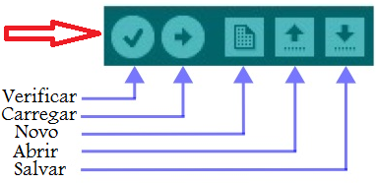
Liga LED
Compile o programa clicando no botão Verificar do ambiente de desenvolvimento, para ver se não existe nenhum erro de código.
O botão é o seguinte:

Slide 9
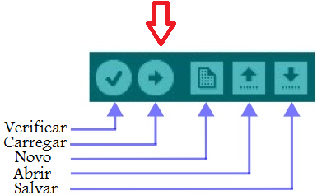
Liga LED
Se na barra inferior não aparecer nenhuma mensagem de erro, o programa está pronto para ser enviado ao Arduíno.
Para tanto, basta clicar no botão Carregar que é o seguinte:

Slide 10
Liga LED
Experimentar no lugar de LOW/HIGH:
0, 1 e 2
false e true

Slide 11
Pisca LED
O segundo mais simples de todos! Piscar um led. Basta alternar o pino digital entre ligado (HIGH) e desligado (LOW), aguardando um pequeno intervalo de tempo.

Slide 12
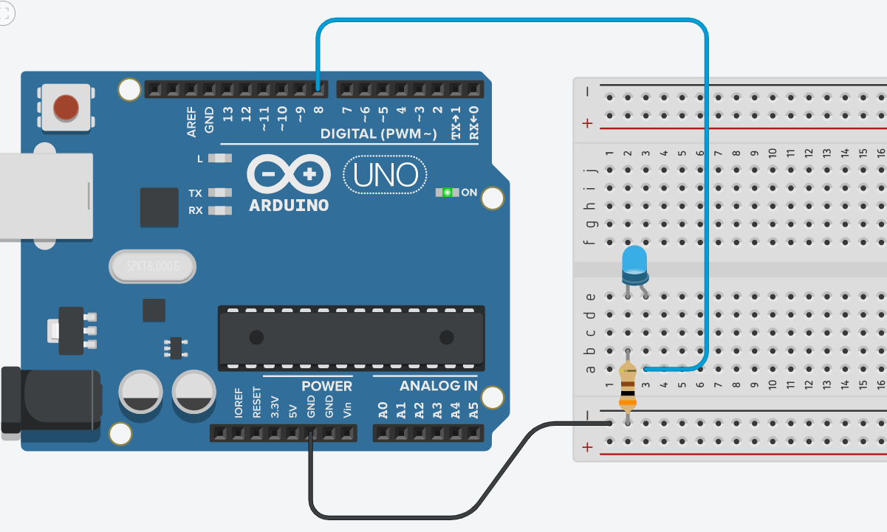
Pisca LED
Componentes:
1 Led Vermelho
1 Resistor de 300Ω
cabos diversos.

Slide 13
Pisca LED
/************ Pisca Led **********
Acende um LED por um segundo, então apaga por um segundo, repetidamente.
\*******************************/
//constantes (constantes não mudam de valor durante a execução do programa)
const int led = 8; //Cria a constante led, do tipo inteiro e com referencia ao pino 8
void setup() {
pinMode(led, OUTPUT); //Seta o modo do pino 8, com o nome de “led” como saída.
}

Slide 14
Pisca LED
void loop() {
digitalWrite(led, HIGH); // Acende o LED (HIGH é o nível de tensão - Alto)
delay(1000); // Aguarda 1 segundo (1.000 milissegundos)
digitalWrite(led, LOW); // Apaga o LED (LOW é o outro nível de tensão - Baixo)
delay(1000); // Aguarda 1 segundo (1.000 milissegundos)
}

Slide 15
Pisca LED
const int led = 8;
void setup() {
pinMode(led, OUTPUT);
}
void loop() {
digitalWrite(led, HIGH);
delay(1000);
digitalWrite(led, LOW);
delay(1000);
}

Slide 16
Pisca LED
Há várias maneiras de piscar um LED, porém vamos ver três.
A tradicional, que foi vista acima, a mais curta e a sem atraso (sem delay).

Slide 17
Pisca LED
A mais curta
void setup() {
pinMode(13, OUTPUT);
}
void loop() {
digitalWrite(13,!digitalRead(13));
delay(1000);
}

Slide 18
Pisca LED
Sem Atraso.
//Definição das constantes
const int pinoLed = 13;
const int intervalo = 500;
//Definição das variáveis
unsigned long passouTempo = 0;
unsigned long tempoAtual = 0;
int estadoLed = LOW;

Slide 19
Pisca LED
void setup(){
pinMode (pinoLed, OUTPUT);
digitalWrite(pinoLed, estadoLed);
}

Slide 20
Pisca LED
void loop() {
tempoAtual = millis();
if (tempoAtual - passouTempo >= intervalo){
passouTempo = tempoAtual;
if (estadoLed == LOW){
estadoLed = HIGH;
}

Slide 21
Pisca LED
else {
estadoLed = LOW;
}
}
digitalWrite(pinoLed, estadoLed);
}

Slide 22


Slide 23
Função Pisca LED
Funções são essenciais para reaproveitamento do código, ao invés de ficar digitando várias vezes a mesma coisa apenas invoque a função alterando o estado do pino de HIGH para LOW e vice-versa.

Slide 24
Função Pisca LED
/******************************\
*********** Função Pisca Led **********
\*******************************/
//constantes (constantes não mudam de valor durante a execução do programa)
const int led = 8;
const int atraso = 1000; // valor para o delay

Slide 25
Função Pisca LED
//variáveis(variáveis mudam de valor durante a execução do programa
int valor = HIGH;//para acender ou apagar o led
void setup() {
pinMode(led, OUTPUT);
}

Slide 26
Função Pisca LED
void loop() {
funPisca(); // chama a função
delay(atraso); // Aguarda atraso de tempo
}
void funPisca() {//Cria a função sem retorno

Slide 27
Função Pisca LED
if(valor == HIGH)//Se valor for igual a HIGH
valor = LOW;//Valor recebe LOW
else//Senão
valor = HIGH;//Valor recebe HIGH
digitalWrite(led, valor);//escreva digitalmente o valor no pino led
}

Slide 28
Função Pisca LED
const int led = 8;
const int atraso = 1000;
int valor = HIGH;
void setup() {
pinMode(led, OUTPUT);
}
void loop() {
funPisca();
delay(atraso);
}
void funPisca() {
if(valor == HIGH)
valor = LOW;
else
valor = HIGH;
digitalWrite(led, valor);
}

Slide 29
Enviar dados pela porta serial
Com o Arduíno é possível enviar dados dele para o computador. Neste código o Arduíno faz uma contagem a partir da variável “armDados” e imprime no Monitor Serial.

Slide 30
Enviar dados pela porta serial
/************ Envia Dados**********\
int armDados = 0; // variável que será usada para armazenar a informação e enviar para o PC via porta serial

Slide 31
Enviar dados pela porta serial
void setup() {
Serial.begin(9600); // inicia o método Serial (.begin) para comunicação com o PC ajusta a taxa de transferência de dados para 9600 baud ou bps (bits por segundo)
}

Slide 32
Enviar dados pela porta serial
void loop() {
Serial.println (armDados); // enviar pela porta serial o valor da variável armDados
delay(1000);
armDados++; // incrementa em 1
}

Slide 33
Enviar dados pela porta serial
int armDados = 0;
void setup() {
Serial.begin(9600);
}
void loop() {
Serial.println (armDados);
delay(1000);
armDados ++;
}

Slide 34
Receber dados pela porta serial
Tambêm é possível enviar dados do computador para o Arduíno. Ao abrir o Monitor Serial, digitar a letra “a” (minúscula) e clicar em Enviar. O LED do pino digital acenderá e imprime “Aceso”, se enviar a letra “a” novamente vai apagar e imprimir “Apagado”.

Slide 35
Receber dados pela porta serial
/************Recebe Dados**********\
//constantes
const int ledPin = 8;
//variáveis
char tecla; //variável do tipo char
int estado = HIGH; // variável que guarda o estado para o pino digital.

Slide 36
Receber dados pela porta serial
void setup() {
Serial.begin(9600); // inicia a comunicação serial onde escreve os dados
pinMode(ledPin, OUTPUT);
digitalWrite(ledPin, estado);// coloca o valor de estado no pino ledPin
}

Slide 37
Receber dados pela porta serial
void loop() {
if(Serial.available() > 0) { //o método “available’ verifica se há dados a serem transmitidos pela serial retornando “true” ou “1” se sim ou “false” ou “0” se não.

Slide 38
Receber dados pela porta serial
tecla = Serial.read(); // armazena em "tecla" o retorno do método read(), esse método lê um valor que é escrito na porta serial
if(tecla == 'a') { //se for igual ao caractere ‘a’
if(estado == HIGH) { //se o LED estiver aceso
estado = LOW;// apague

Slide 39
Receber dados pela porta serial
Serial.println("Apagou"); //escreve mensagem no Monitor Serial
}
else {//senão
estado = HIGH;//estado recebe alto

Slide 40
Receber dados pela porta serial
Serial.println("Acendeu"); //escreve mensagem no Monitor Serial
}
}
}
digitalWrite(ledPin, estado);
}

Slide 41
Receber dados pela porta serial
const int ledPin = 8;
char tecla;
int estado = HIGH;
void setup() {
Serial.begin(9600);
pinMode(ledPin, OUTPUT);
digitalWrite(ledPin, estado);
}
void loop() {
if(Serial.available() > 0) {
tecla = Serial.read();
if(tecla == 'a') {
if(estado == HIGH) {
estado = LOW;
Serial.println("Apagou");
}
else {
estado = HIGH;
Serial.println("Acendeu");
}
}
}
digitalWrite(ledPin, estado);
}

Slide 42
Onde te encontro?
contatorobotica.criar@gmail.com
arduinoemudi.blogspot.com

